Slide 1

Text Analytics – Cyperpunk 2077
Notes:
Wir präsentieren euch unser Text Analytics Projekt Cyberpunk 2077

Slide 2
Gliederung
Historie vom Spiel
Vertrag
Crawling und Scraping der Daten
Textaufbereitung
Explorative Datenanalyse
Sentiment und Topic Analyse
Zusammenfassung
Handlungsempfehlung

Slide 3

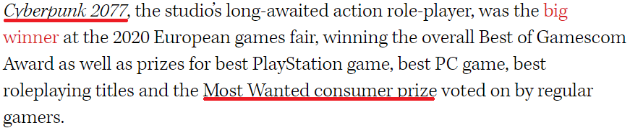
Cyberpunk vor Release

Slide 4
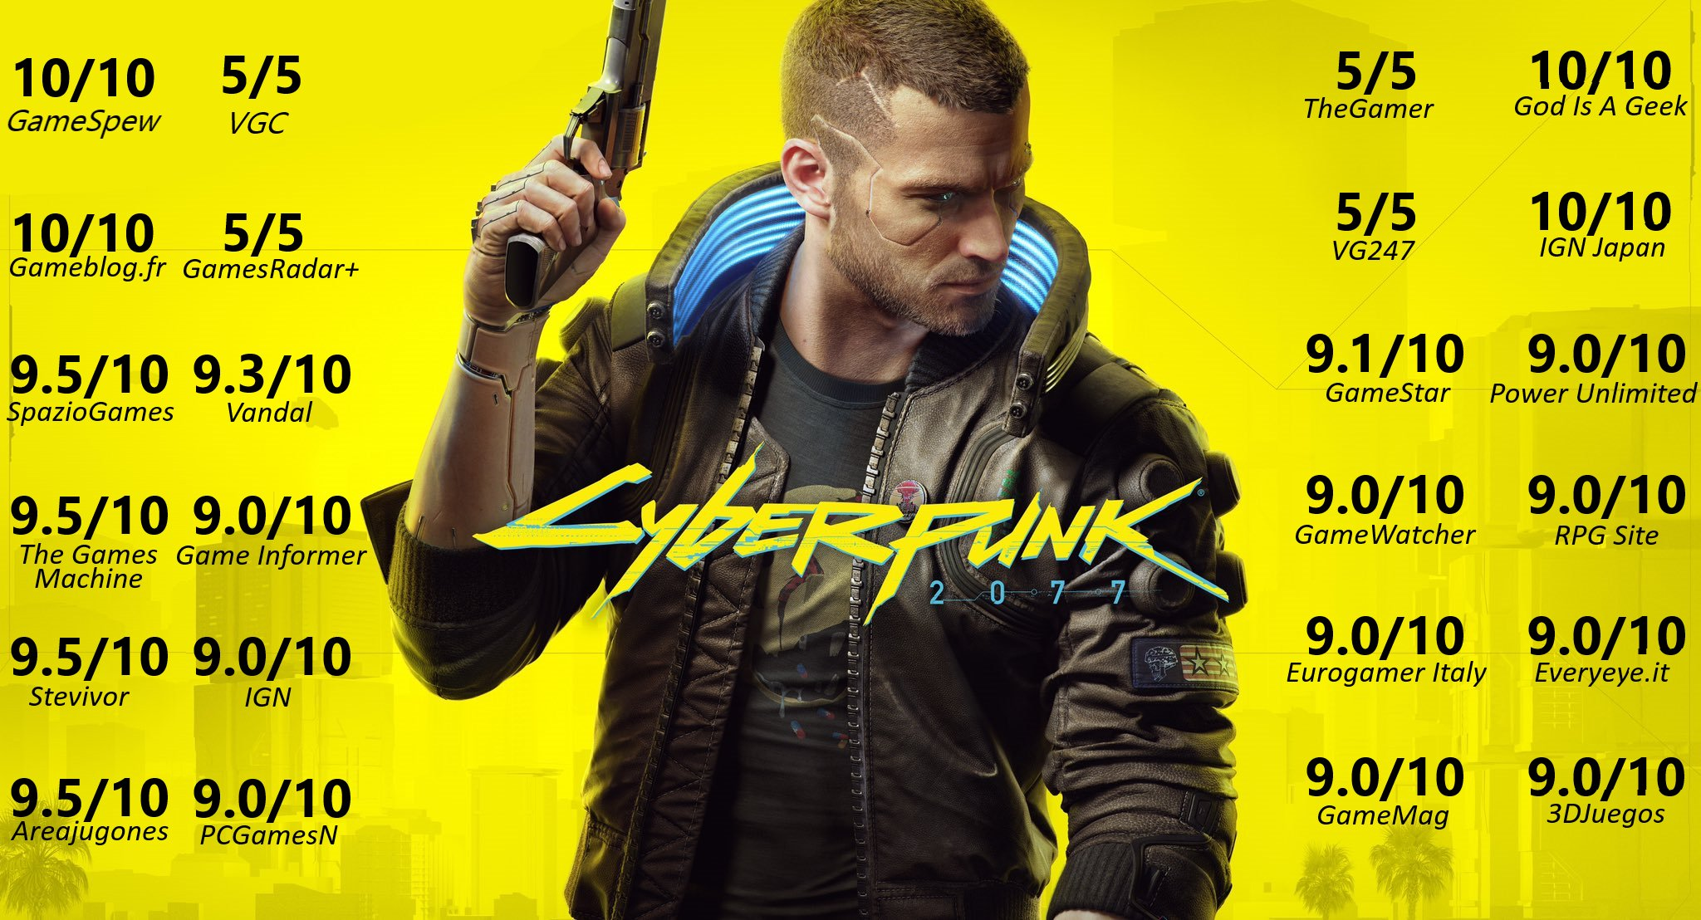
Cyberpunk während Release

Slide 5
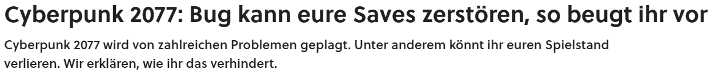
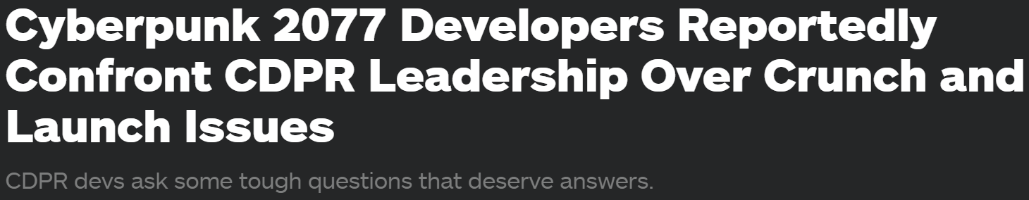
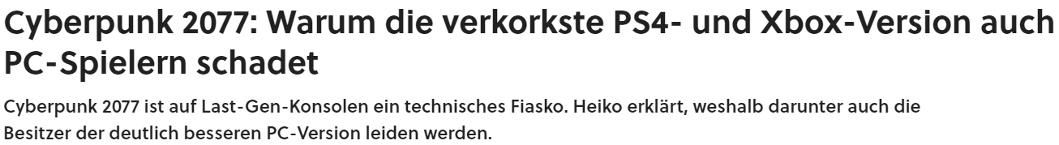
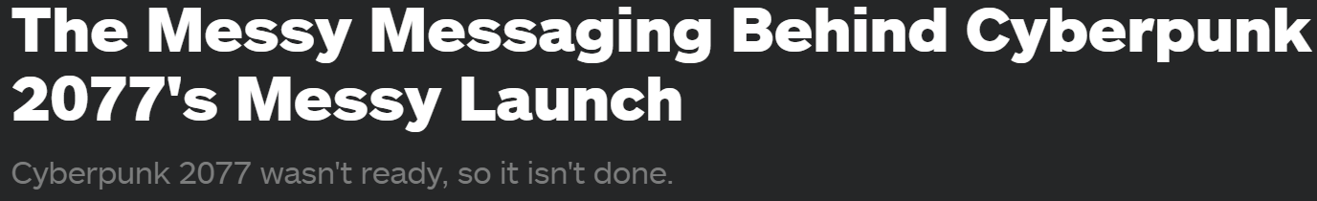
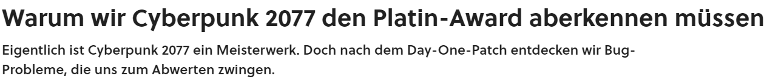


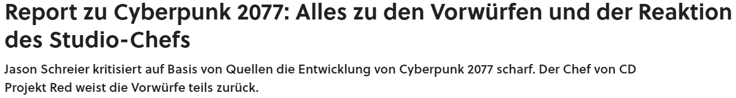

Cyberpunk nach Release
Gamestar:
IGN:
Notes:
Nachrichten von den größten Spielemagazinen in Deutschland -> Gamestar und USA -> IGN
Platin Award aberkennen -> Wertung vom Spiel zurücknehmen

Slide 6

Vertrag
Wie wurde das Spiel vor, während und nach dem Release des Spiels von den Spielern aufgenommen?
Spiegeln sich die negativen Schlagzeilen diverser Magazine in der Meinung der Spieler wider?
Falls dies der Fall ist: Analyse, wo die Probleme liegen, damit der Auftraggeber passende Lösungen finden kann.
Notes:
Vertrag mit Cd Project Red, Entwickler von Cyberpunk

Slide 7
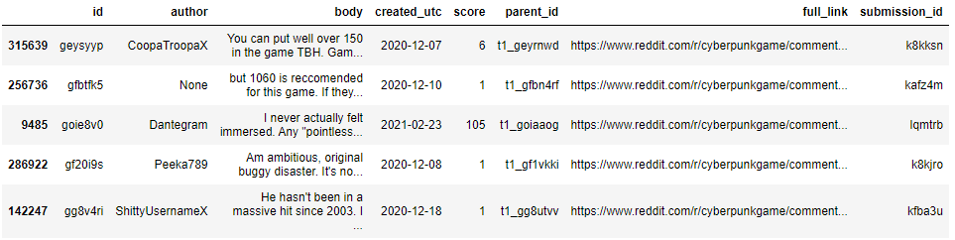
Crawling und Scraping der Daten
Analyse auf Reddit Kommentare
Crawling/Scraping: Pushshift Api und Reddit API (PRAW)
Top 10 Subreddit Beiträge innerhalb einer Woche im Zeitraum von 10-09-2020 bis 10-03-2021, also drei Monate vor und nach Release
Keine Beiträge über 18, Spoiler enthalten oder im Contest Mode sind => 260 Beiträge
Alle Kommentare zu jedem Beitrag => 441k Kommentare
Notes:
Datensatz besorgen
Reddit Kommentare aus Cyberpunk Subreddit
Wieso verschiedene APIs im Notebook nachlesen

Slide 8
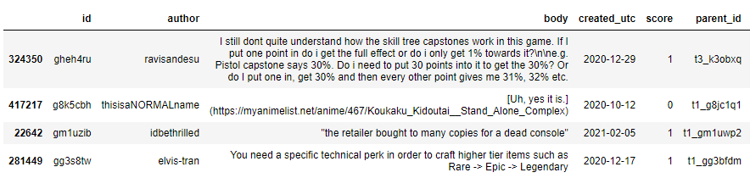
Textaufbereitung

Slide 9
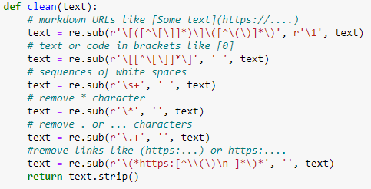
Textaufbereitung

Slide 10
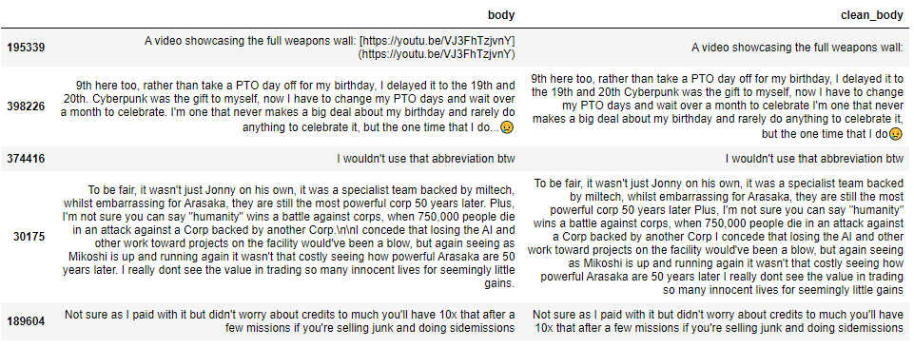
Textaufbereitung

Slide 11
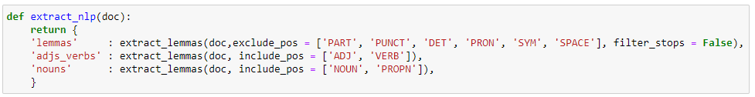
Textaufbereitung

Slide 12
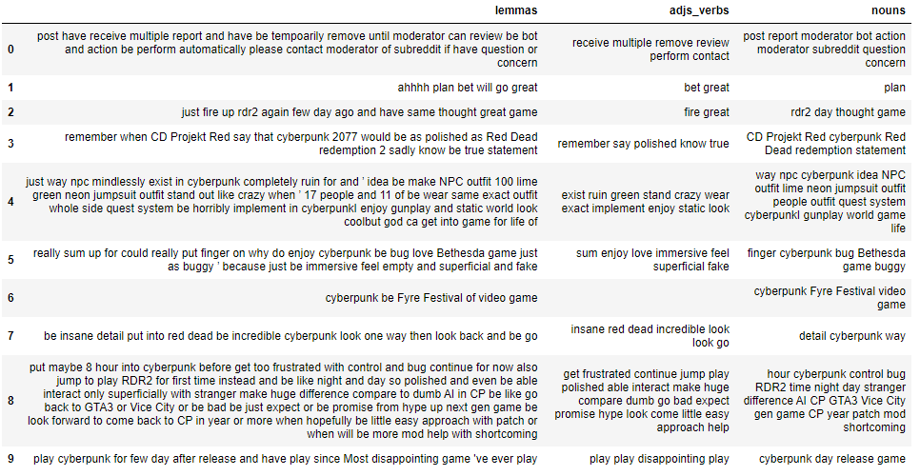
Textaufbereitung
Ergebnis des NLP mit spaCy

Slide 13
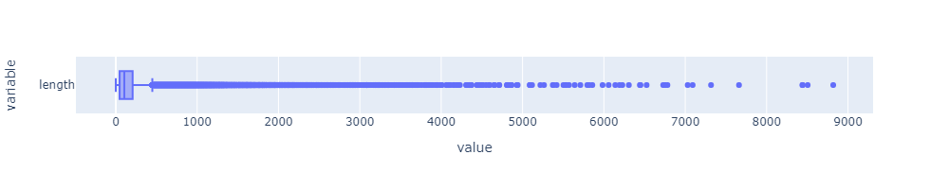
Explorative Datenanalyse
Analyse der Kommentarlängen

Slide 14
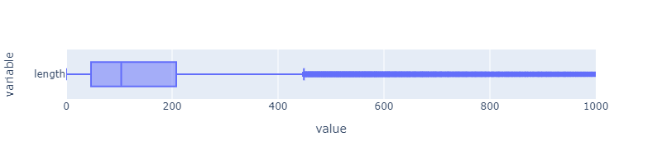
Explorative Datenanalyse
Analyse der Kommentarlängen

Slide 15
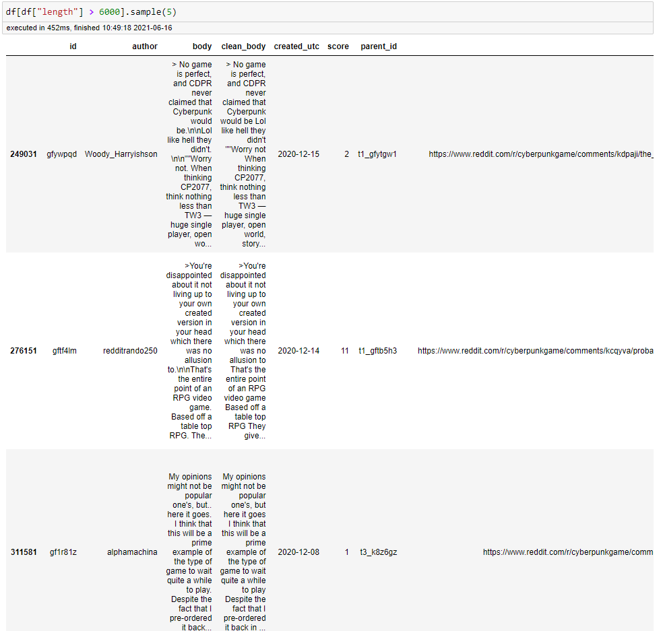
Explorative Datenanalyse

Slide 16
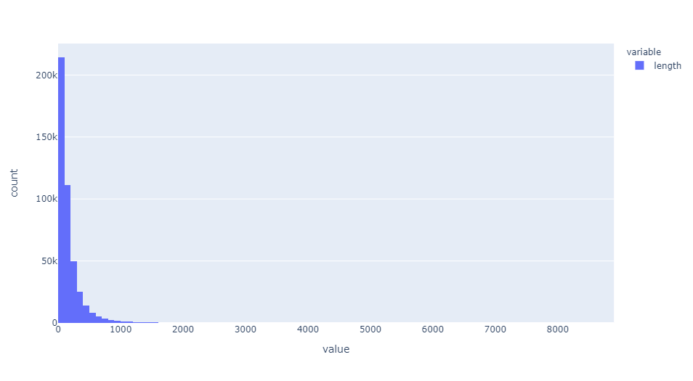
Explorative Datenanalyse

Slide 17
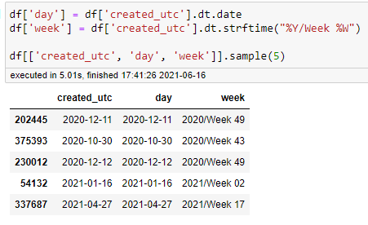
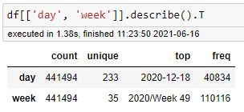
Explorative Datenanalyse
Analyse der zeitlichen Entwicklung der Kommentare

Slide 18
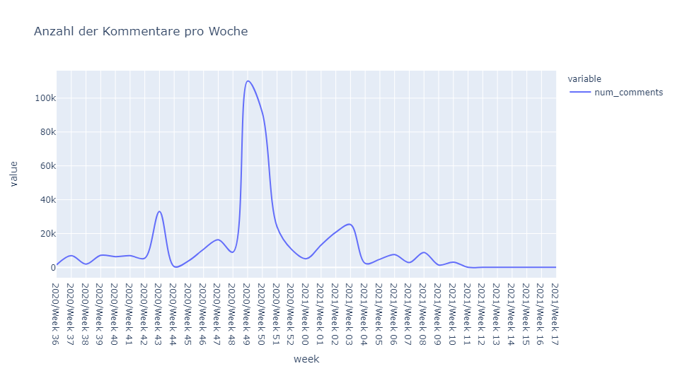
Explorative Datenanalyse

Slide 19
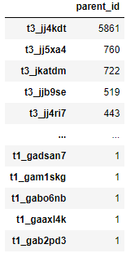
Explorative Datenanalyse
Spike 2020/Week 43

Slide 20
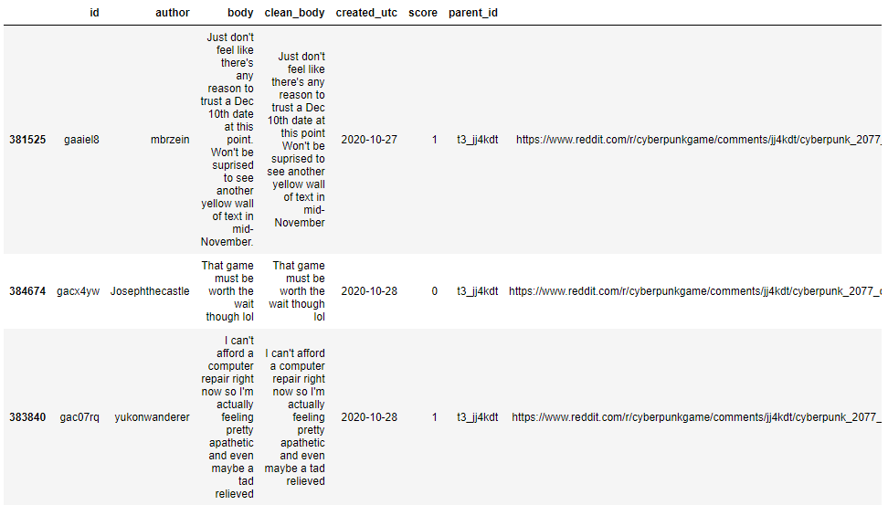
Explorative Datenanalyse

Slide 21
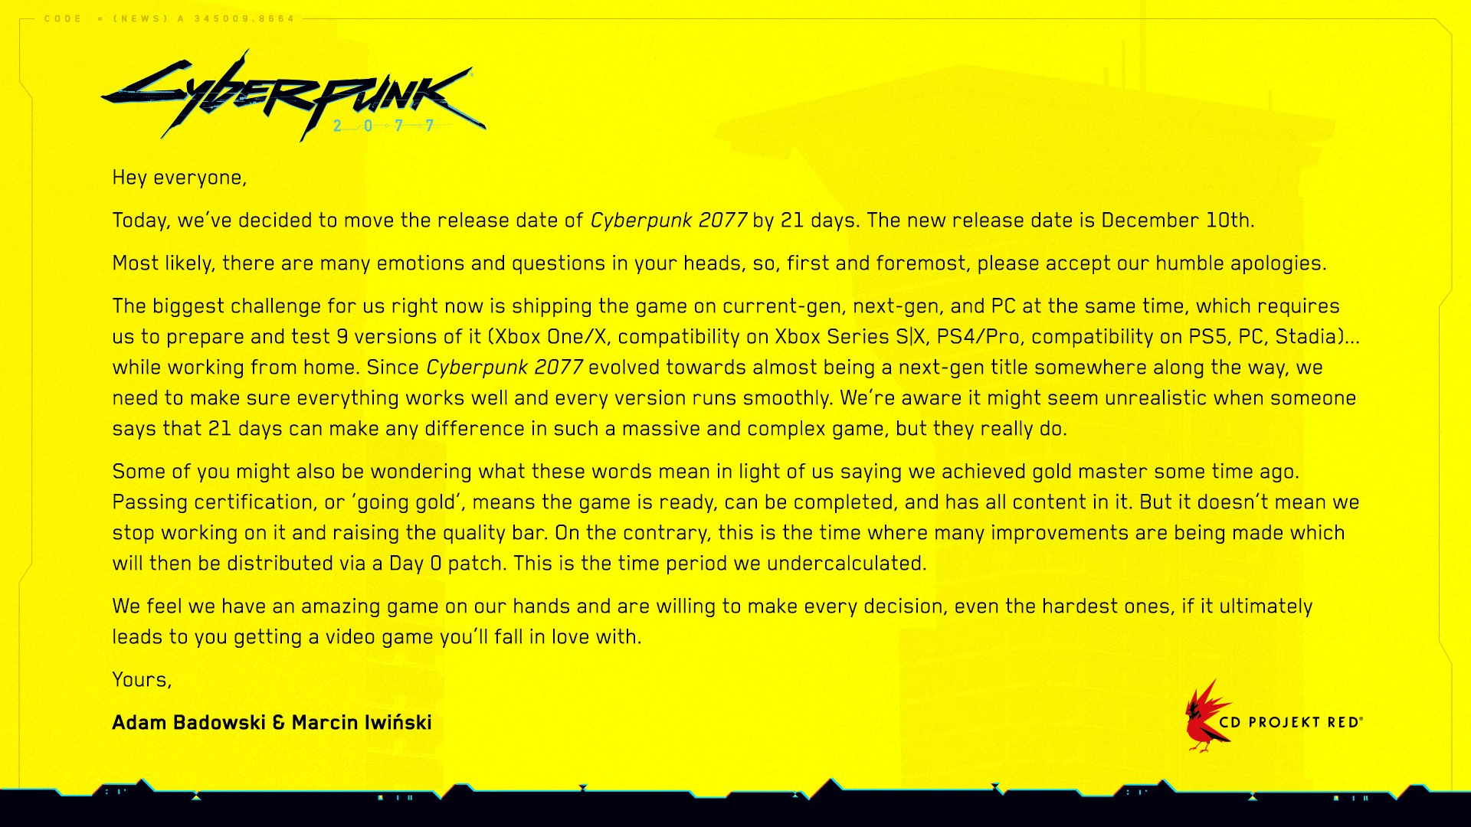
Explorative Datenanalyse

Slide 22
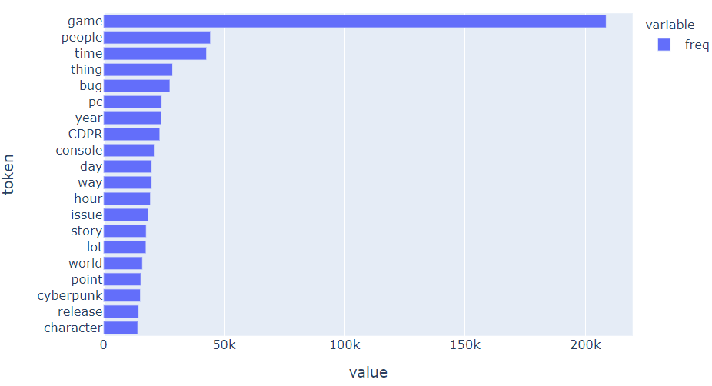
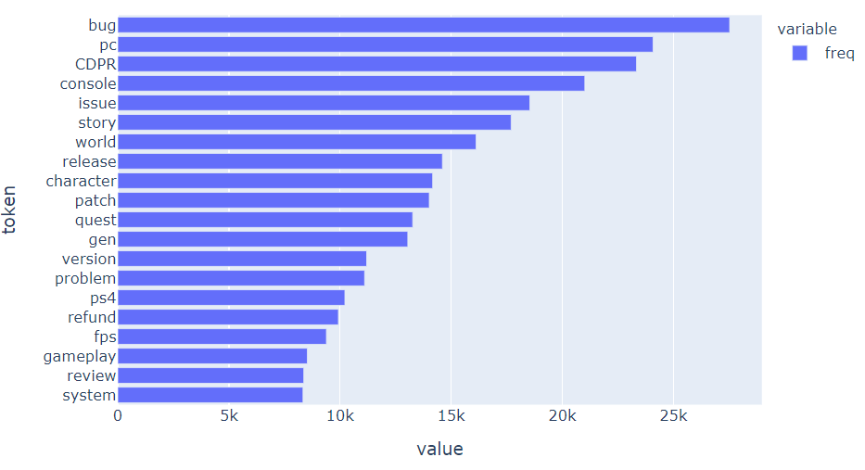
Explorative Datenanalyse
Analyse von Worthäufigkeiten
Ohne Stopwords:
Mit Stopwords:
Notes:
Die Worte ohne Stopwords sind unspezifisch -> entfernen für bessere Analyse

Slide 23
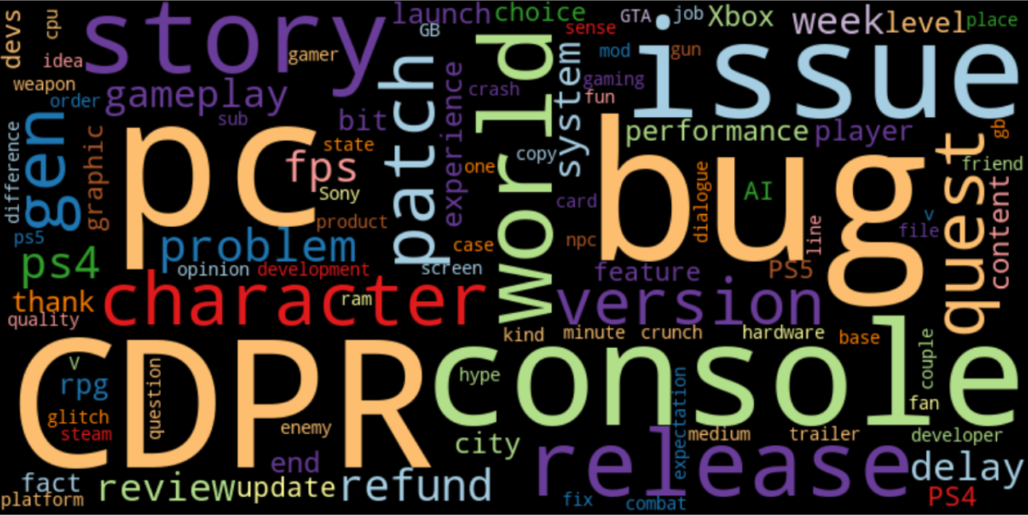
WordCloud gefiltert mit Stopwords
Explorative Datenanalyse
Notes:
Firma CDPR (CD PROJEKT RED) oft Erwähnung
bug, problem, issue, refund -> Indiz das die negativen Schlagzeilen in Spieler Meinung vertreten

Slide 24
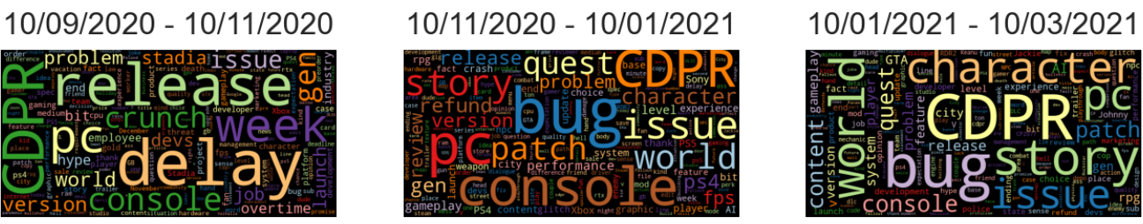
Mehrere WordClouds im Vergleich
Explorative Datenanalyse
Notes:
Wordclouds über jeweils zwei Monate
WordCloud
-baldige Erscheinung des Spiels dreht ("release", "week")
- verschoben
-Überstunden von entwickler
2. Wordcloud
-Probleme von vorhin
3.Wordcloud
-Probleme kleiner
-spielspezifischer

Slide 25
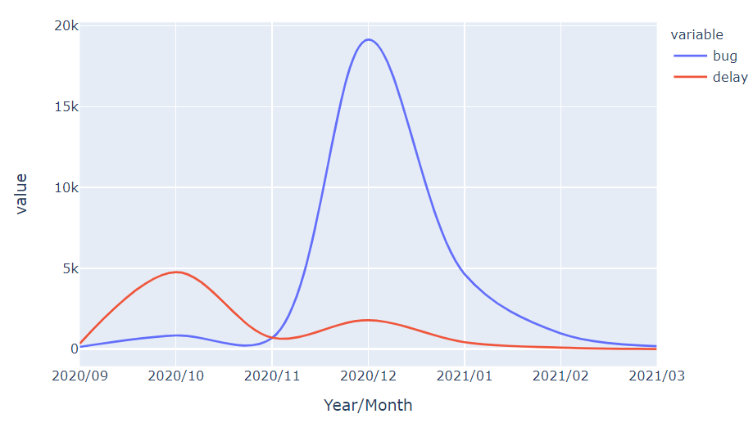
Worthäufigkeit pro Zeit
Explorative Datenanalyse
Notes:
Kurz vor Release Delay und bei Release nochmal
Peak von Bug um Release herum -> negativen Schlagzeilen
Abnahme nach Release

Slide 26
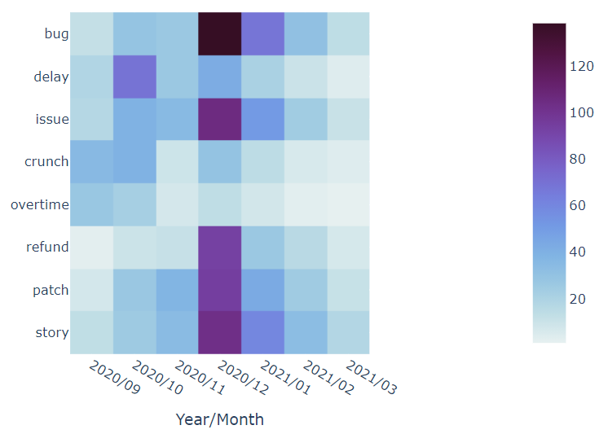
Heatmap
Explorative Datenanalyse
Notes:
-Entwicklerspezifische Begriffe vor Release wie bei Wordcloud
-Beim Release die vielen Probleme
-Nach Release Besserung

Slide 27

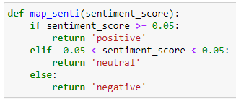
Sentiment und Topic Analyse
Sentiment Analyse mit Vader

Slide 28
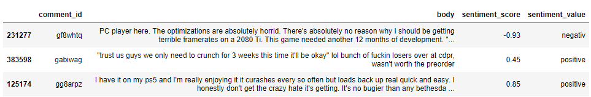
Sentiment und Topic Analyse
Sentiment Analyse mit Vader

Slide 29
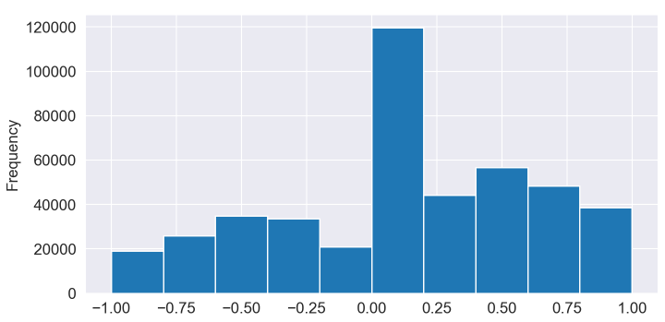
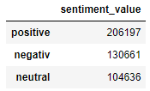
Sentiment und Topic Analyse

Slide 30
Sentiment und Topic Analyse
Roberta Definition:
Basiert auf Bert
Modifiziert Hyperparameter
Trainiert mit 58 Mio. Tweets
Feinjustiert auf Sentiment-Analyse mit TweetEval-Benchmark

Slide 31
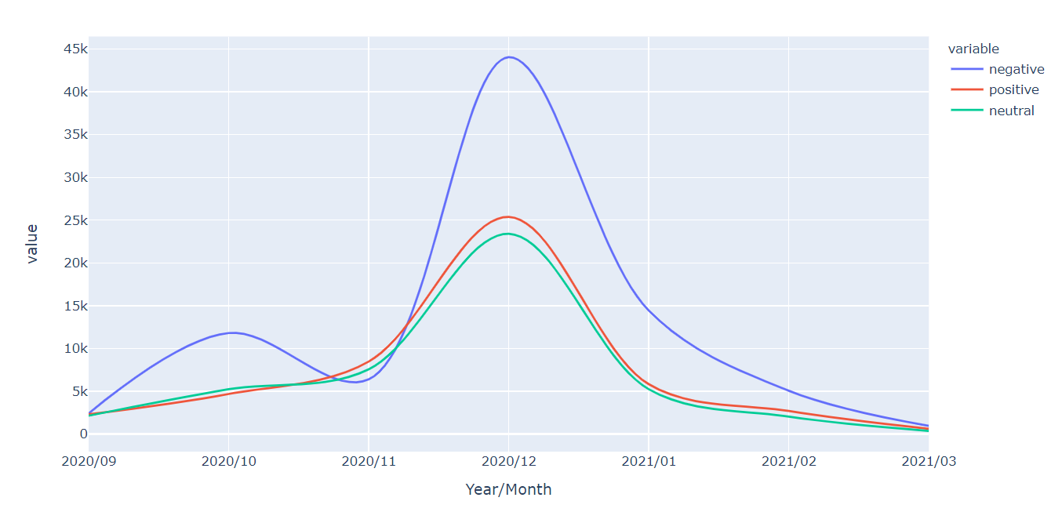
Sentiment Plot von Roberta
Sentiment und Topic Analyse
Notes:
Die positiven Kommentare nehmen bis zum Dezember, also bis zum Release stetig zu. Im Dezember erreichen sie ihren Peak und nehmen dann stetig ab.
Die neutralen Kommentare verhalten sich ähnlich zu den positiven Kommentaren.
Die negativen Kommentare hingegen haben einen Peak im Oktober und einen weiteren Peak im Dezember.
Diese Peaks stimmen mit den Peaks der negativen Begriffe überein, die wir auch schon in der Explorativen Datenanalyse entdeckt haben. (Im Oktober: "crunch", "overtime", "delay". Im Dezember "bug", "issue", "refund", "patch")

Slide 32
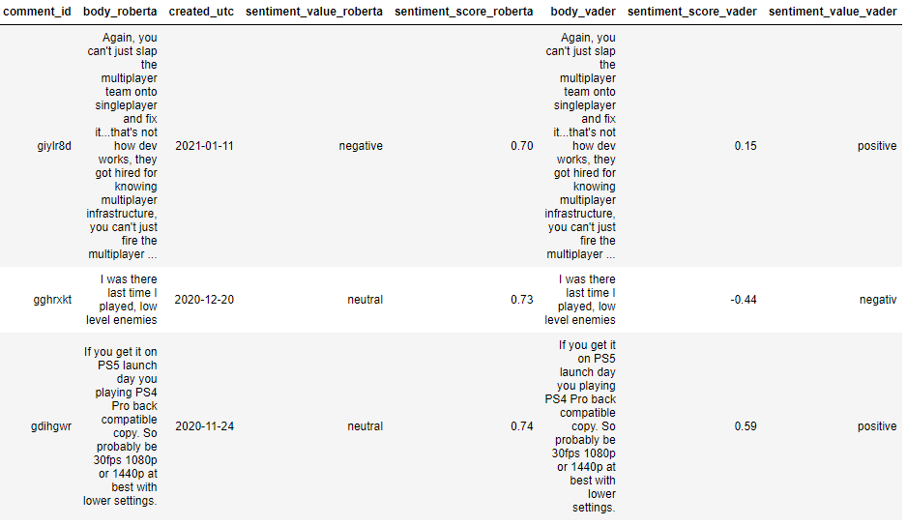
Sentiment und Topic Analyse
Vader im Vergleich mit Roberta

Slide 33
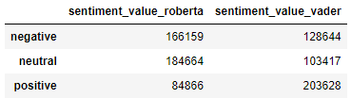
Sentiment und Topic Analyse
Vader im Vergleich mit Roberta

Slide 34
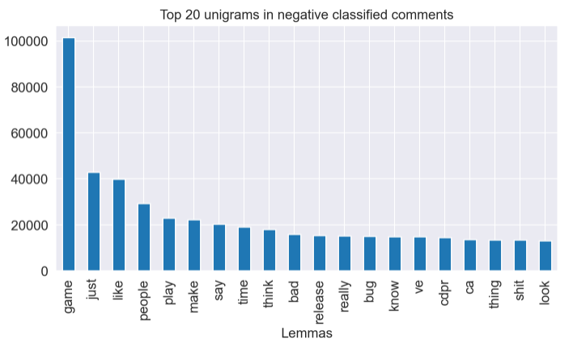
Sentiment und Topic Analyse
Roberta Unigramm

Slide 35
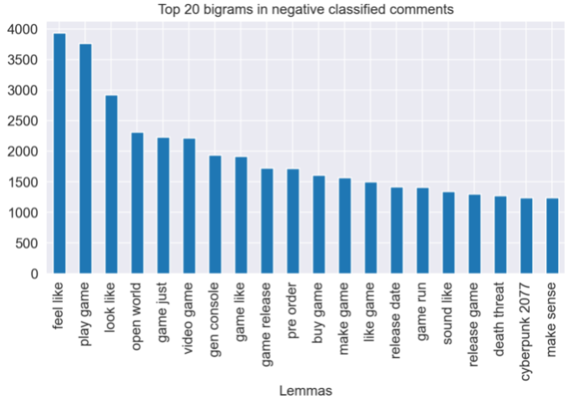
Sentiment und Topic Analyse
Roberta Bigramm

Slide 36
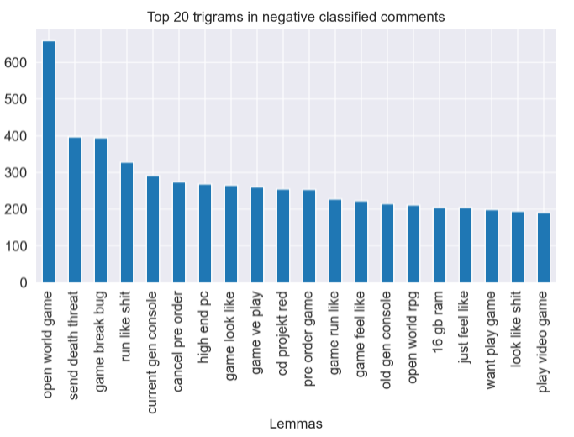
Sentiment und Topic Analyse
Roberta Trigramm

Slide 37
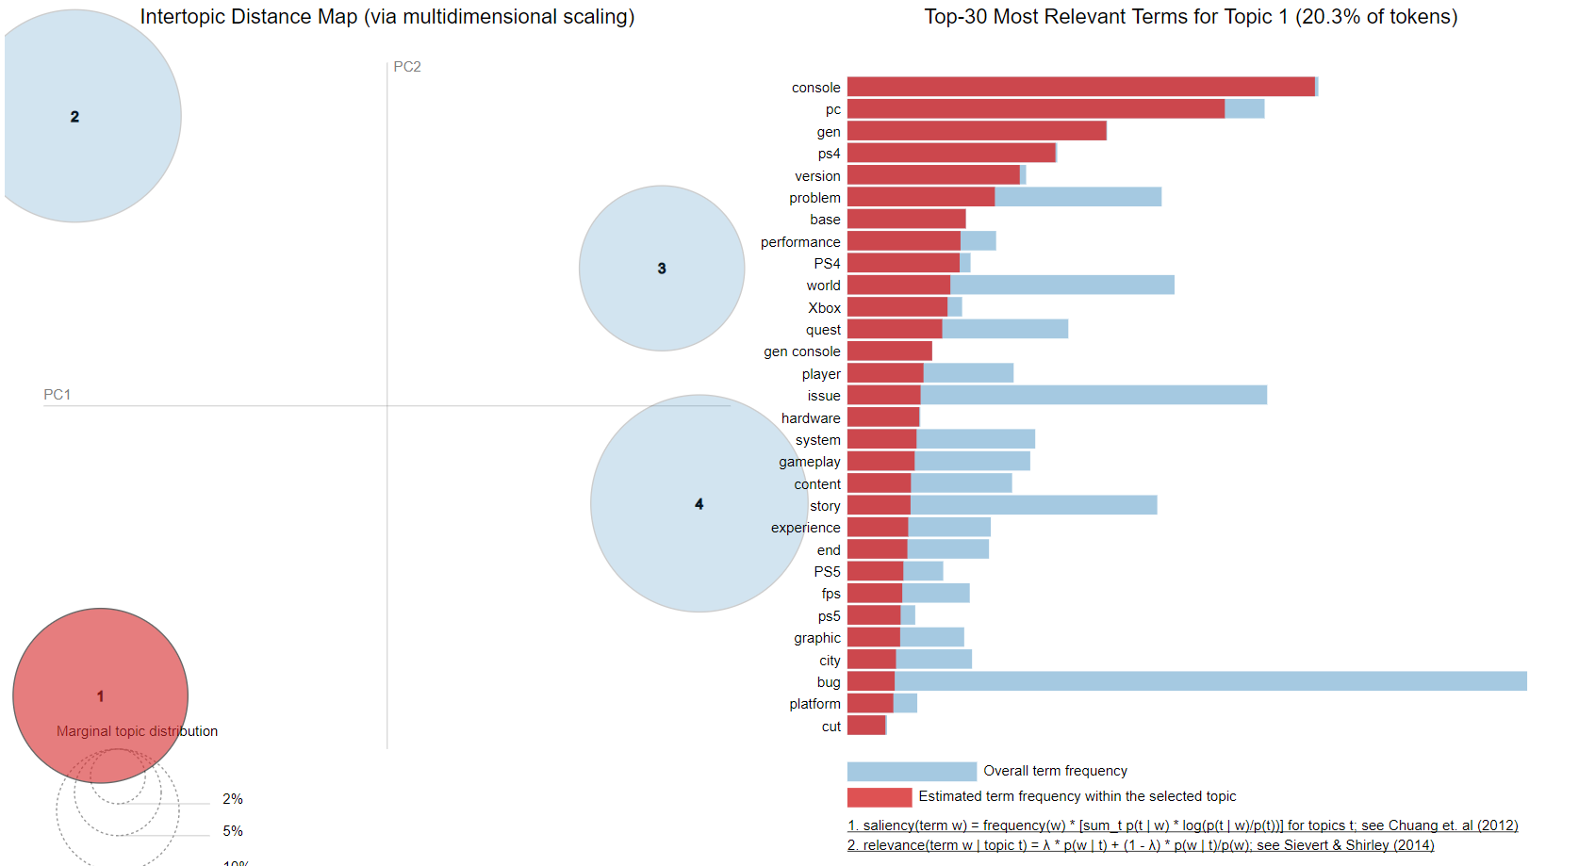
Topic Plot
Sentiment und Topic Analyse
Notes:
Versionen machen Probleme

Slide 38
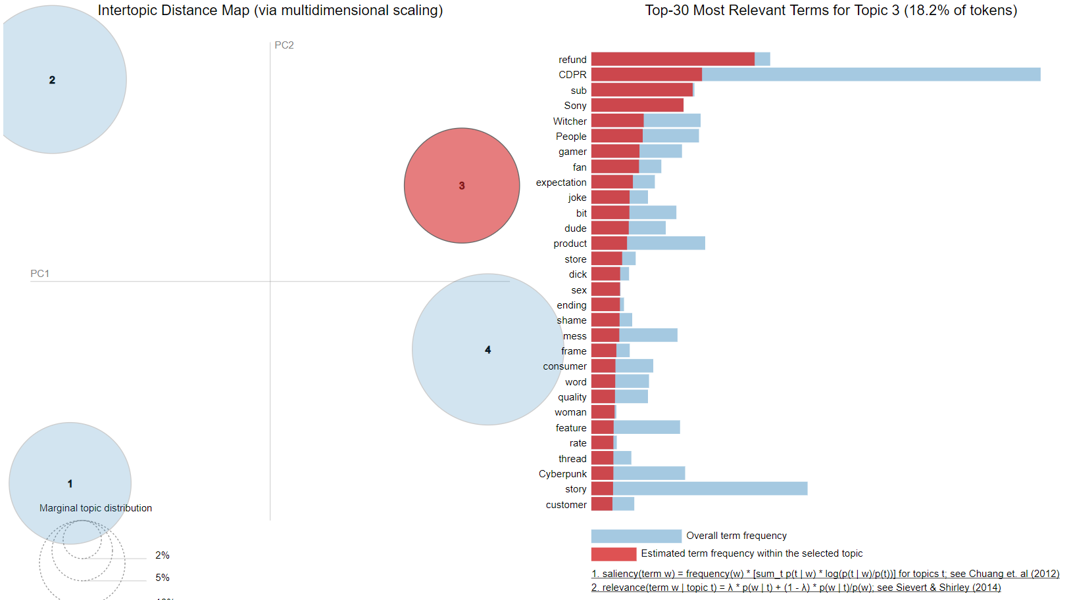
Topic Plot
Sentiment und Topic Analyse
Notes:
Nicht wirklich aussagekräfitg

Slide 39
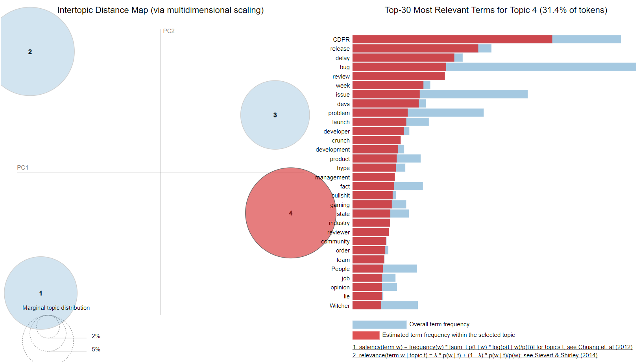
Topic Plot
Sentiment und Topic Analyse
Notes:
Allgemein Probleme

Slide 40
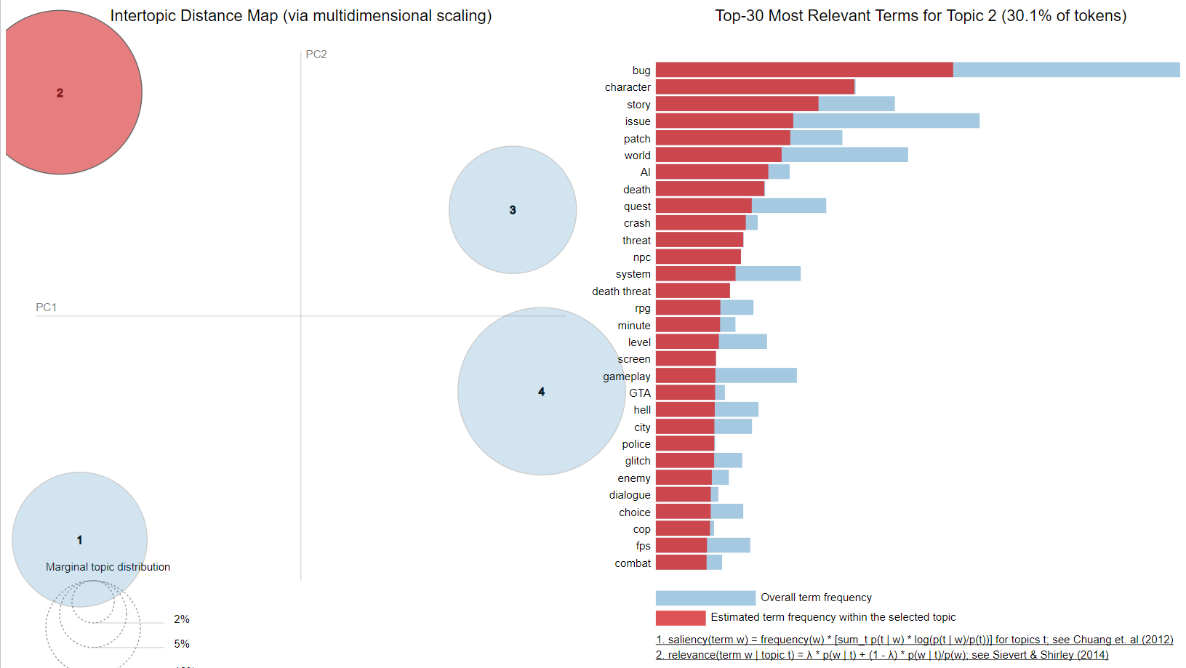
Topic Plot
Sentiment und Topic Analyse
Notes:
Gameplay des Spiels betreffen.

Slide 41
Sentiment und Topic Analyse
Trigramme und Samples
character => character creation screen:
be in character creation screen game crash and screen go black
world => bad open world:
sadly be actually one of bad open world game think 've ever play in term of game mechanic and interaction
AI => non existent ai:
CDPR promise even go dive into non existent ai clunky movement and combat mechanic drive
AI => brain dead ai:
brain dead ai of citizen LITERALLY missing ai of traffic car
Notes:
-character creation screen", welcher eine Stelle am Start des Spiels darstellt, oft Abstürze des Spiels zu Folge hatte.
- Interaktionen und die Spielmechaniken
-Bewegungen/Animationen der AI,
- fehlende AI für den Straßenverkehr

Slide 42
Zusammenfassung
Zentrale Analyse-Ergebnisse:
Explorative Datenanalyse:
Vor allem zu Release und bei Verschiebung des Erscheinungsdatums steigende Anzahl an Kommentaren
Wörter wie delay und release treten verstärkt kurz vor Release auf, bug, console und issue währenddessen und bug, story und issue nach dem Release
-> Probleme stehen über kompletten Zeitraum in der Kritik
Sentiment Analyse:
Skeptische Einstellung gegenüber dem Spiel hat sich bewahrheitet
Von knapp 442.000 Kommentaren wurden 166.000 als negativ eingestuft und nur 80.000 als positiv
Topic Analyse:
Hauptkritikpunkt wie game breaking bug, run like shit und cancel pre order
Verschiedene Versionen machen Probleme Console, pc, gen, ps4
-> Negative Schlagzeilen der Medien spiegeln die Meinung der Benutzer wider
-> Negative Haltung gegenüber dem Spiel wegen den vielen Problemen streckt sich über den kompletten Zeitraum und überdeckt positive Aspekte wie die Story

Slide 43
Handlungsempfehlungen
Spiel hat großes Potential
Empfehlung, an den Problemen zu arbeiten
Versionen des Spiels sollten verbessert werden
Bugs sollten unbedingt behoben werden
„open world“ mangelt es an Interaktionen
AI der NPC, Polizei und des Straßenverkehrs müssen verbessert werden
Spieler über die nächsten Schritte informieren

